Slide 1


四个基本矩阵空间
张 赐
Mail: educourse@163.com
CSDN博客地址
http://blog.csdn.net/zhangci226

Slide 2

定理1
$R：$行阶梯形式，那么
$R的行空间row\left(R\right)的$向量基：leading 1所在行的行向量的集合
$R的列空间 col\left(R\right) 的$向量基：leading 1所在列的列向量的集合

Slide 3

定理1
例： $$R=\left[\begin{matrix}1 & −2 & 5 & 0 \\ 0 & 1 & 3 & 0 \\ 0 & 0 & 0 & 1\end{matrix}\right]$$
$row\left(R\right)的$向量基
$${\vec{r}}_{1}=\left[\begin{matrix}1 \\ −2 \\ 5 \\ 0\end{matrix}\right],{\vec{r}}_{2}=\left[\begin{matrix}0 \\ 1 \\ 3 \\ 0\end{matrix}\right],{\vec{r}}_{3}=\left[\begin{matrix}0 \\ 0 \\ 0 \\ 1\end{matrix}\right]$$
$col\left(R\right)的$向量基
$${\vec{c}}_{1}=\left[\begin{matrix}1 \\ 0 \\ 0\end{matrix}\right],{\vec{c}}_{2}=\left[\begin{matrix}−2 \\ 1 \\ 0\end{matrix}\right],{\vec{c}}_{4}=\left[\begin{matrix}0 \\ 0 \\ 1\end{matrix}\right]$$

Slide 4
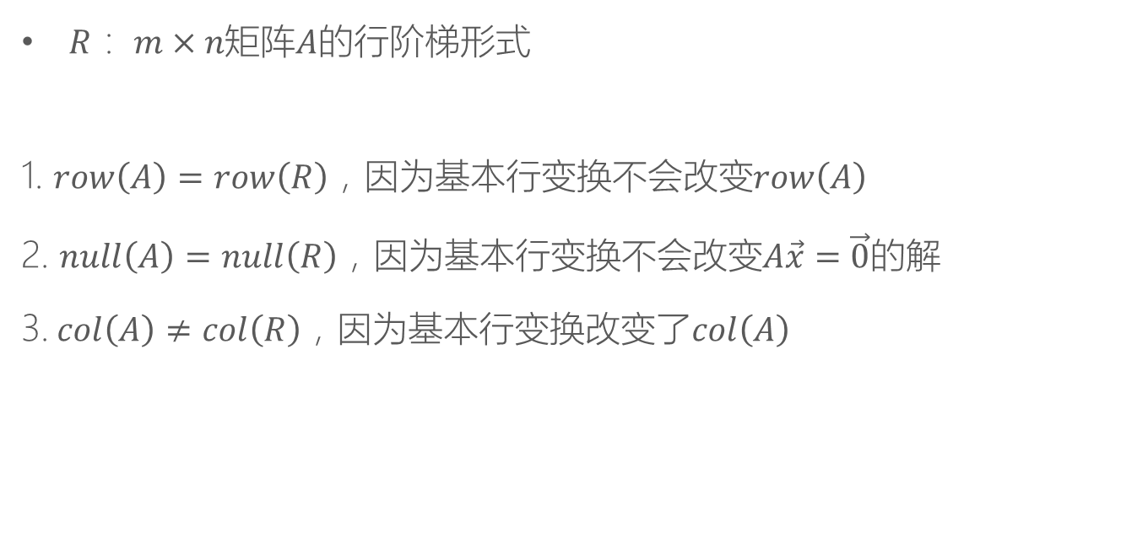
定理2
$R：$ $m×n$矩阵$A$的行阶梯形式
1. $row\left(A\right)=row\left(R\right)$，因为基本行变换不会改变$row\left(A\right)$
2. $null\left(A\right)=null\left(R\right)$，因为基本行变换不会改变$A\vec{x}=\vec{0}$的解
3. $col\left(A\right)≠col\left(R\right)$，因为基本行变换改变了$col\left(A\right)$

Slide 5

定理2
$例子$：
$$A=\left[\begin{matrix}1 & 3 \\ 2 & 6\end{matrix}\right]$$

Slide 6

定理2
$例子$：
$$A=\left[\begin{matrix}1 & 3 \\ 2 & 6\end{matrix}\right]⇒R=\left[\begin{matrix}1 & 3 \\ 0 & 0\end{matrix}\right]$$
$row\left(A\right)=$ $a_{1}\left[\begin{matrix}1 \\ 3\end{matrix}\right]+a_{2}\left[\begin{matrix}2 \\ 6\end{matrix}\right],row\left(R\right)=b_{1}\left[\begin{matrix}1 \\ 3\end{matrix}\right]+b_{2}\left[\begin{matrix}0 \\ 0\end{matrix}\right]$

Slide 7

定理2
$例子$：
$$A=\left[\begin{matrix}1 & 3 \\ 2 & 6\end{matrix}\right]⇒R=\left[\begin{matrix}1 & 3 \\ 0 & 0\end{matrix}\right]$$
$row\left(A\right)=$ $a_{1}\left[\begin{matrix}1 \\ 3\end{matrix}\right]+a_{2}\left[\begin{matrix}2 \\ 6\end{matrix}\right],row\left(R\right)=b_{1}\left[\begin{matrix}1 \\ 3\end{matrix}\right]+b_{2}\left[\begin{matrix}0 \\ 0\end{matrix}\right]$
$col\left(A\right)=$ $a_{1}\left[\begin{matrix}1 \\ 2\end{matrix}\right]+a_{2}\left[\begin{matrix}3 \\ 6\end{matrix}\right],col\left(R\right)=b_{1}\left[\begin{matrix}1 \\ 0\end{matrix}\right]+b_{2}\left[\begin{matrix}3 \\ 0\end{matrix}\right]$

Slide 8

定理2
$例子$：
$$A=\left[\begin{matrix}1 & 3 \\ 2 & 6\end{matrix}\right]⇒R=\left[\begin{matrix}1 & 3 \\ 0 & 0\end{matrix}\right]$$
$row\left(A\right)=$ $a_{1}\left[\begin{matrix}1 \\ 3\end{matrix}\right]+a_{2}\left[\begin{matrix}2 \\ 6\end{matrix}\right],row\left(R\right)=b_{1}\left[\begin{matrix}1 \\ 3\end{matrix}\right]+b_{2}\left[\begin{matrix}0 \\ 0\end{matrix}\right]$
$col\left(A\right)=$ $a_{1}\left[\begin{matrix}1 \\ 2\end{matrix}\right]+a_{2}\left[\begin{matrix}3 \\ 6\end{matrix}\right],col\left(R\right)=b_{1}\left[\begin{matrix}1 \\ 0\end{matrix}\right]+b_{2}\left[\begin{matrix}3 \\ 0\end{matrix}\right]$
$$row\left(A\right)=row\left(R\right)$$

Slide 9

定理2
$例子$：
$$A=\left[\begin{matrix}1 & 3 \\ 2 & 6\end{matrix}\right]⇒R=\left[\begin{matrix}1 & 3 \\ 0 & 0\end{matrix}\right]$$
$row\left(A\right)=$ $a_{1}\left[\begin{matrix}1 \\ 3\end{matrix}\right]+a_{2}\left[\begin{matrix}2 \\ 6\end{matrix}\right],row\left(R\right)=b_{1}\left[\begin{matrix}1 \\ 3\end{matrix}\right]+b_{2}\left[\begin{matrix}0 \\ 0\end{matrix}\right]$
$col\left(A\right)=$ $a_{1}\left[\begin{matrix}1 \\ 2\end{matrix}\right]+a_{2}\left[\begin{matrix}3 \\ 6\end{matrix}\right],col\left(R\right)=b_{1}\left[\begin{matrix}1 \\ 0\end{matrix}\right]+b_{2}\left[\begin{matrix}3 \\ 0\end{matrix}\right]$
$$row\left(A\right)=row\left(R\right)$$
$$col\left(A\right)≠col\left(R\right)$$

Slide 10
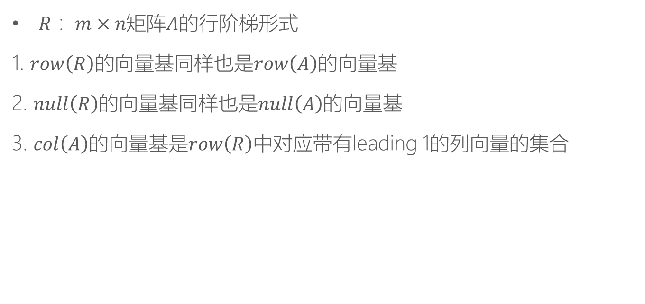
推论
$R：$ $m×n$矩阵$A$的行阶梯形式
1. $row\left(R\right)的$向量基同样也是$row\left(A\right)的$向量基
2. $null\left(R\right)的$向量基同样也是$null\left(A\right)的$向量基
3. $col\left(A\right)$的向量基是$row\left(R\right)$中对应带有leading 1的列向量的集合

Slide 11


推论
$例(∗)$：找出矩阵$A$四个基本空间向量基
$$A=\left[\begin{matrix}1 & −2 & 5 & 0 \\ 1 & −1 & 8 & 0 \\ 1 & −2 & 5 & 1\end{matrix}\right]$$

Slide 12

推论
$$A=\left[\begin{matrix}1 & −2 & 5 & 0 \\ 1 & −1 & 8 & 0 \\ 1 & −2 & 5 & 1\end{matrix}\right]⟹R=\left[\begin{matrix}1 & −2 & 5 & 0 \\ 0 & 1 & 3 & 0 \\ 0 & 0 & 0 & 1\end{matrix}\right]$$

Slide 13

推论
$$A=\left[\begin{matrix}1 & −2 & 5 & 0 \\ 1 & −1 & 8 & 0 \\ 1 & −2 & 5 & 1\end{matrix}\right]⟹R=\left[\begin{matrix}1 & −2 & 5 & 0 \\ 0 & 1 & 3 & 0 \\ 0 & 0 & 0 & 1\end{matrix}\right]$$
$row\left(A\right)$的向量基：$\left\{\left[\begin{matrix}1 \\ −2 \\ \begin{matrix}5 \\ 0\end{matrix}\end{matrix}\right],\left[\begin{matrix}0 \\ 1 \\ \begin{matrix}3 \\ 0\end{matrix}\end{matrix}\right],\left[\begin{matrix}0 \\ 0 \\ \begin{matrix}0 \\ 1\end{matrix}\end{matrix}\right]\right\}$

Slide 14
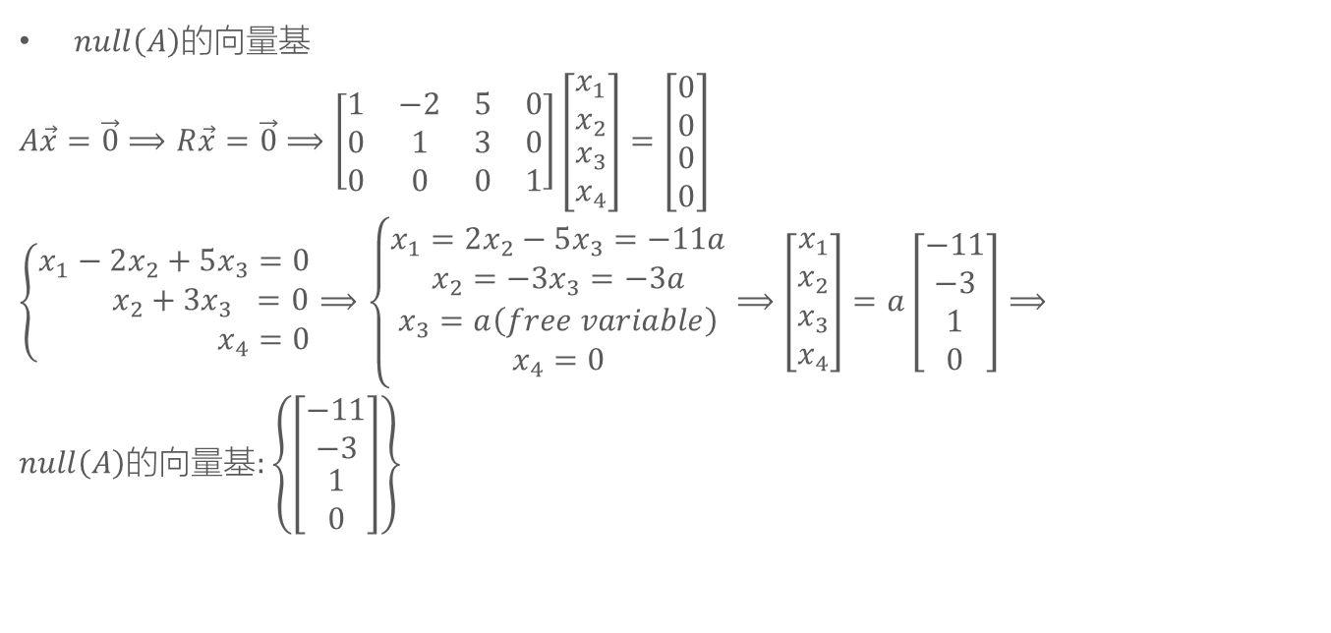
推论
$null\left(A\right)$的向量基
$$A\vec{x}=\vec{0}⟹R\vec{x}=\vec{0}⟹\left[\begin{matrix}1 & −2 & 5 & 0 \\ 0 & 1 & 3 & 0 \\ 0 & 0 & 0 & 1\end{matrix}\right]\left[\begin{matrix}x_{1} \\ x_{2} \\ \begin{matrix}x_{3} \\ x_{4}\end{matrix}\end{matrix}\right]=\left[\begin{matrix}0 \\ 0 \\ \begin{matrix}0 \\ 0\end{matrix}\end{matrix}\right]$$
$$\left\{\begin{matrix}x_{1}−2x_{2}+5x_{3}=0 \\ x_{2}+{3x}_{3} =0 \\ x_{4}=0\end{matrix}\right.⟹\left\{\begin{matrix}x_{1}=2x_{2}−5x_{3}=−11a \\ x_{2}=−{3x}_{3}=−3a \\ x_{3}=a\left(free variable\right) \\ x_{4}=0\end{matrix}\right.⟹\left[\begin{matrix}x_{1} \\ x_{2} \\ x_{3} \\ x_{4}\end{matrix}\right]=a\left[\begin{matrix}−11 \\ −3 \\ 1 \\ 0\end{matrix}\right]⟹$$
$$null\left(A\right)\text{的向量基}:\left\{\left[\begin{matrix}−11 \\ −3 \\ \begin{matrix}1 \\ 0\end{matrix}\end{matrix}\right]\right\}$$

Slide 15
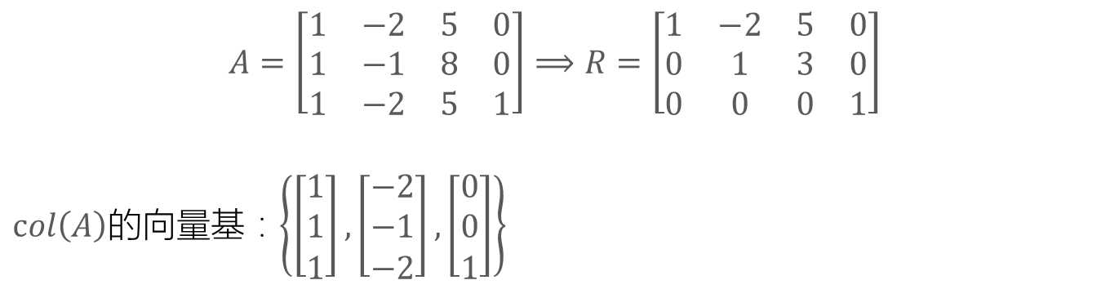
推论
$$A=\left[\begin{matrix}1 & −2 & 5 & 0 \\ 1 & −1 & 8 & 0 \\ 1 & −2 & 5 & 1\end{matrix}\right]⟹R=\left[\begin{matrix}1 & −2 & 5 & 0 \\ 0 & 1 & 3 & 0 \\ 0 & 0 & 0 & 1\end{matrix}\right]$$
$col\left(A\right)$的向量基：$\left\{\left[\begin{matrix}1 \\ 1 \\ \begin{matrix}1\end{matrix}\end{matrix}\right],\left[\begin{matrix}−2 \\ −1 \\ \begin{matrix}−2\end{matrix}\end{matrix}\right],\left[\begin{matrix}0 \\ 0 \\ \begin{matrix}1\end{matrix}\end{matrix}\right]\right\}$

Slide 16

推论
$$A=\left[\begin{matrix}1 & −2 & 5 & 0 \\ 1 & −1 & 8 & 0 \\ 1 & −2 & 5 & 1\end{matrix}\right]⟹AT=\left[\begin{matrix}1 & 1 & 1 \\ −2 & 1 & −2 \\ \begin{aligned}5 \\ 0\end{aligned} & \begin{aligned}8 \\ 0\end{aligned} & \begin{aligned}5 \\ 1\end{aligned}\end{matrix}\right]⟹R=\left[\begin{matrix}1 & 1 & 1 \\ 0 & 1 & 0 \\ \begin{aligned}0 \\ 0\end{aligned} & \begin{aligned}0 \\ 0\end{aligned} & \begin{aligned}1 \\ 0\end{aligned}\end{matrix}\right]$$
$null\left(AT\right)$的向量基： $∅$
$$AT\vec{y}=\vec{0}⟹R\vec{y}=\vec{0}⟹\left[\begin{matrix}1 & 1 & 1 \\ 0 & 1 & 0 \\ \begin{aligned}0 \\ 0\end{aligned} & \begin{aligned}0 \\ 0\end{aligned} & \begin{aligned}1 \\ 0\end{aligned}\end{matrix}\right]\left[\begin{matrix}y_{1} \\ y_{2} \\ y_{3}\end{matrix}\right]=\left[\begin{matrix}0 \\ 0 \\ 0 \\ 0\end{matrix}\right]⟹\left[\begin{matrix}y_{1} \\ y_{2} \\ y_{3}\end{matrix}\right]=\left[\begin{matrix}0 \\ 0 \\ 0\end{matrix}\right]$$

Slide 17
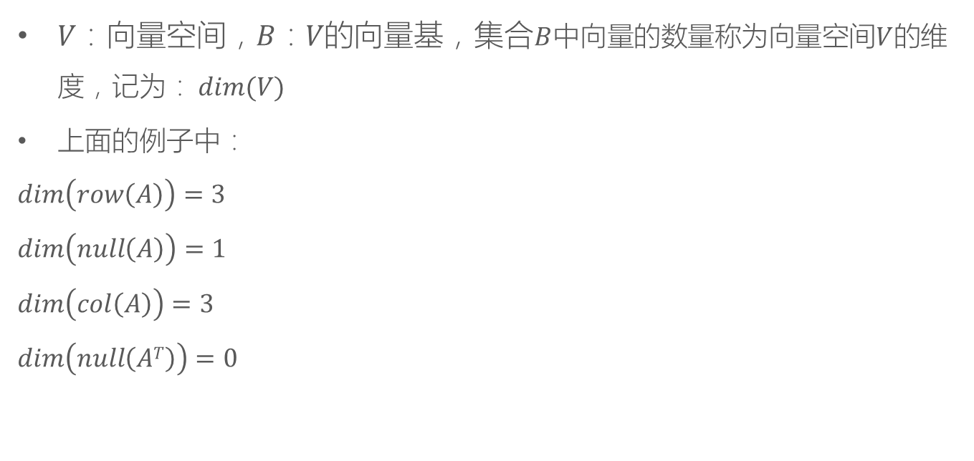
注意
$V：向量空间，B：V的$向量基，集合$B$中向量的数量称为向量空间$V$的维度，记为： $dim(V)$
上面的例子中：
$$dim\left(row\left(A\right)\right)=3$$
$$dim\left(null\left(A\right)\right)=1$$
$$dim\left(col\left(A\right)\right)=3$$
$$dim\left(null\left(AT\right)\right)=0$$

Slide 18
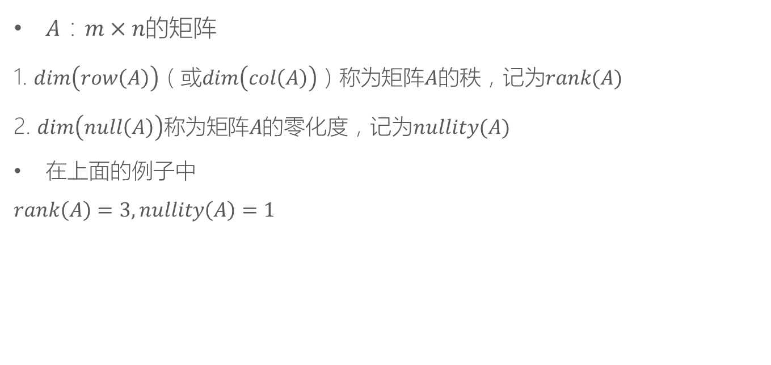
定义
$A：m×n的矩阵$
1. $dim\left(row\left(A\right)\right)（或dim\left(col\left(A\right)\right)）称为$矩阵$A$的秩，记为$rank(A)$
2. $dim\left(null\left(A\right)\right)称为\text{矩阵}A$的零化度，记为$nullity(A)$
在上面的例子中
$$rank\left(A\right)=3,nullity\left(A\right)=1$$

Slide 19

定理
$A：m×n的矩阵$
$$rank\left(A\right)+nullity\left(A\right)=n$$
在上面例子中
$$rank\left(A\right)+nullity\left(A\right)=4$$

Slide 20
THANKS
本课程由 张赐 提供
CSDN网站：www.csdn.net
企业服务：http://ems.csdn.net/
人才服务：http://job.csdn.net/
CTO俱乐部：http://cto.csdn.net/
高校俱乐部：http://student.csdn.net/
程序员杂志：http://programmer.csdn.net/
CODE平台：https://code.csdn.net/
项目外包：http://www.csto.com/
CSDN博客：http://blog.csdn.net/
CSDN论坛：http://bbs.csdn.net/
CSDN下载：http://download.csdn.net/

